Slide 1
Пальчиковый театр как средство коммуникативного развития детей дошкольного возраста с ОВЗ.

Slide 2
Какую пользу приносит пальчиковый театр в коррекционно-развивающей деятельности с детьми дошкольного возраста с ОВЗ
Инсценировка сказок и различных сюжетов собственного сочинения при помощи фигурок пальчикового театра обладает несомненной пользой для ребенка:
-развивает мелкую моторику рук (ведь при выборе очередности выхода персонажей на сцену и во многие другие моменты постановки нужна точная, скоординированная работа пальчиков);
-стараясь не пропустить «выход» своего персонажа, малыш вырабатывает способность к концентрации внимания;
-заучивая реплики героев и стремясь не перепутать их во время спектакля, ребенок тренирует память;
-театральные постановки развивают фантазию и воображение, особенно, если речь идёт о сценках - импровизациях;
-обогащается словарный запас, построение предложений становится более правильным и развернутым;
-в процессе перемещения персонажей по сцене развивается пространственное мышление (такие важные понятия как «лево» и «право», вниз и верх, предыдущий и следующий отрабатываются в игровой ненавязчивой форме);
-возможность самовыражения на сцене развивает артистические и творческие способности;
-выступая перед публикой, малыш приобретает уверенность в себе, становится более общительным. В основе пальчикового театра — движения рук, сопровождающиеся рифмой, стихотворением, рассказом, сказкой. Это развивает мелкую моторику пальчиков, что активизирует деятельность головного мозга, в частности, речевых зон — исчезает монотонность, появляется красивая интонация, развивается фантазия. Ребенок при этом — и творец, и актер, и зритель. Это занятие интересное и полезное одновременно. Соединение этих свойств – золотое правило всех развивающих упражнений.

Slide 3
Игра и представления
Пальчиковый театр – это игра с набором маленьких фигурок, которые надеваются на пальчик ребенка. Миниатюрные персонажи оживают на руке, приобретая характерные для роли особенности и голос. Как правило, фигурки соответствуют героям детских сказок, но есть и просто куклы, выполняющие разные роли или функции.
Представления на руке — прекрасная сюжетно-ролевая игра, позволяющая решать целый ряд задач:
развитие речи;
развитие мелкой моторики руки;
развитие психических процессов: память, воображение, мышление, внимание;
развитие пространственного воображения;
развитие творческих способностей;
формирование коммуникативных навыков.
Театрализованные игры создают эмоциональный подъем, позволяют ребенку проявлять свои творческие способности.

Slide 4
Пальчиковый театр и речь ребенка
обогащается и активизируется словарный запас детей. Ребенок не только запоминает новые слова, но и использует их в речи;
развивается связная речь. Ребенок пересказывает большие отрывки текста, участвует в диалоге;
развивается звуковая культура речи. Пальчиковый театр дает уникальную возможность отрабатывать звуки с помощью ролей: можно порычать как медведь , попищать как мышка или поквакать как лягушка;
происходит усвоение грамматического строя языка. Построение словосочетаний – сложный процесс. Ребенок должен уметь согласовывать слова в роде, числе, падеже, склонении. Пальчиковый театр позволяет закреплять грамматические навыки путем многократных повторений;
закрепляется знание художественной литературы;
развивается эмоциональная выразительность речи.
Фигурка на пальце обладает уникальными возможностями — помогают ребенку преодолеть скрытые психологические барьеры, учат правильно излагать мысли и продумывать поведение.

Slide 5
Как играть в пальчиковый театр
Пальчиковый театр очень разнообразен. Фигурки для него могут быть куплены в наборах по мотивам художественных произведений или в виде отдельных героев, а можно их сделать самостоятельно — они будут уникальными и неповторимыми. Фигурки можно связать из ниток, слепить из пластилина, глины или теста, склеить из бумаги, сделать из папье-маше или пластиковых пузырьков ,крышек — вариантов очень много. В Интернете можно найти массу мастер-классов по изготовлению актеров пальчикового театра. Куклы, сделанные с душой, часто особенно любимы.
Детям двух-трех лет предлагаются простые сценарии для представления на одной руке с одним или двумя героями. После трех лет можно использовать вторю руку. В четыре-пять лет детям доступно проигрывание сложных действий с несколькими героями.
Прежде всего, ребенка нужно познакомить с фигуркой, затем надеть куклу на пальчик и оживить ее. Первый опыт проведите в диалоге. Например, на вашем пальчике собачка, у ребенка кошечка. Поздоровайтесь, пообщайтесь.
Лучше всего предлагать детям для инсценировки знакомые сказки: «Колобок», «Репка», «Теремок».Будет лучше, если непосредственно перед игрой вы эти сказки прочтете детям.
При знакомстве этим видом деятельности взрослый сначала сам показывает детям спектакль. Когда ребенок усвоит смысл игры, вместе выбираем ему конкретную роль. Обязательно нужно делать акцент на интонацию. Фигурка надевается на указательный палец или на два пальчика: средний и указательный. По мере взросления детей инсценировки усложняются: добавляются другие герои и приобщаются другие пальчики.
Дети любят театр, так как он позволяет им отключиться от реальности и перейти в мир сказки, попробовать себя сразу в нескольких ролях. А взрослым пальчиковый театр позволяет решать целый ряд образовательных, развивающих, воспитательных и коррекционных задач.

Slide 6
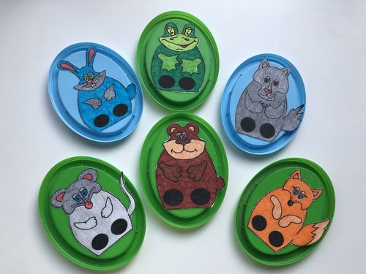
Авторская разработка Сказка "Теремок" (Пальчиковый театр "Теремок" )

Slide 7
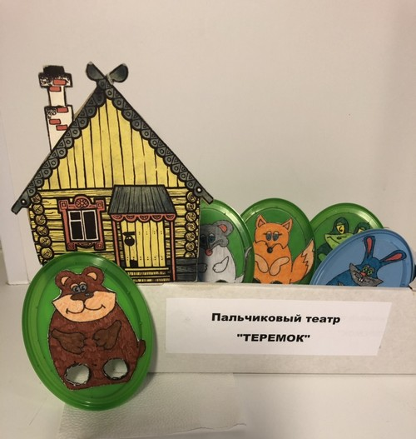
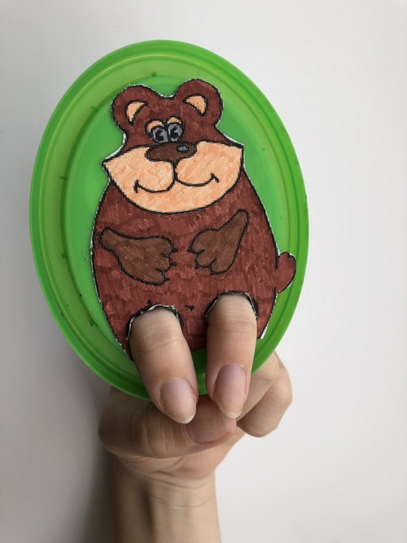

Slide 8
Используемые материалы; краткое описание технологии изготовления.
На овальные пластмассовые крышки приклеиваются нарисованные на бумаге и разукрашенные цветными фломастерами персонажи сказки. Затем, в нижней части крышек, проделываются два круглых отверстия для пальчиков.
Разукрашенный цветной домик - теремок наклеивается на картон и прикрепляется к коробке, которая является внутренней частью "Теремка". В неё будут помещаться персонажи по ходу действия сказки.

